Slide 1


Modulação e Valor da Energia
Aplicação da Metodologia de Modulação para avaliar benefícios de diversas fontes para a flexibilidade no SIN
Autor: Jonathan Veiga Velasco
9/06/2025

Slide 2
Matriz Elétrica
Período de estudo desde 01/2024 a 05/2025
Carga média no Sistema Interligado Nacional foi de 80 052 MWm

Slide 3

Serviço de Modulação
Spoiler!!
Fonte | Modulação (bi R$)
FV | -2.700
Hidro | -5.240
Térmica | 4.460
Eólica | 3.230
Nuclear | -0.060
Mede o benefício da participação de cada fonte.
Fator de participação de cada fonte: $k_{part}=\frac{{\overline{E}}_{ger}}{{\overline{E}}_{dem}}$
$V_{Mod,t}=p_{CMO,t}({E_{ger,t}−k}_{part}×E_{dem,t})$

Slide 4

Serviço de Modulação
Spoiler!!
Fonte | Modulação (bi R$)
FV | -2.700
Hidro | -5.240
Térmica | 4.460
Eólica | 3.230
Nuclear | -0.060
Mede o benefício da participação de cada fonte.
Fator de participação de cada fonte: $k_{part}=\frac{{\overline{G}}_{\left[MWh\right]}}{\overline{D}_\left[MWh\right]}$
$V_{Mod}=p_{CMO}({E_{ger}−k}_{part}×E_{dem})$

Slide 5
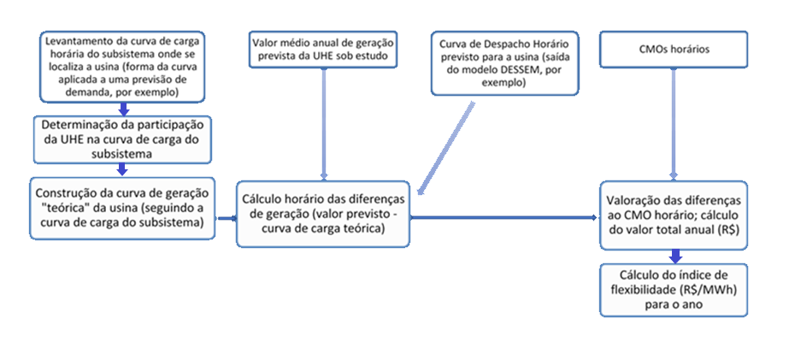
Metodologia

Slide 6
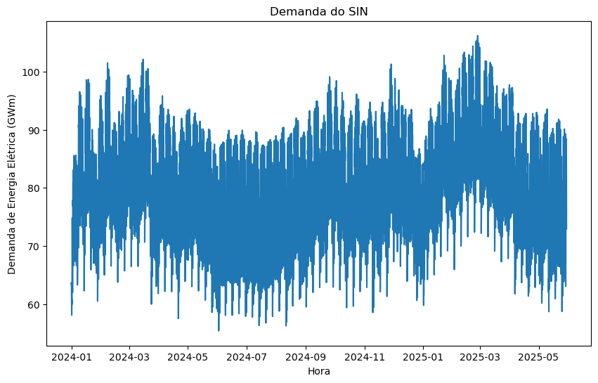
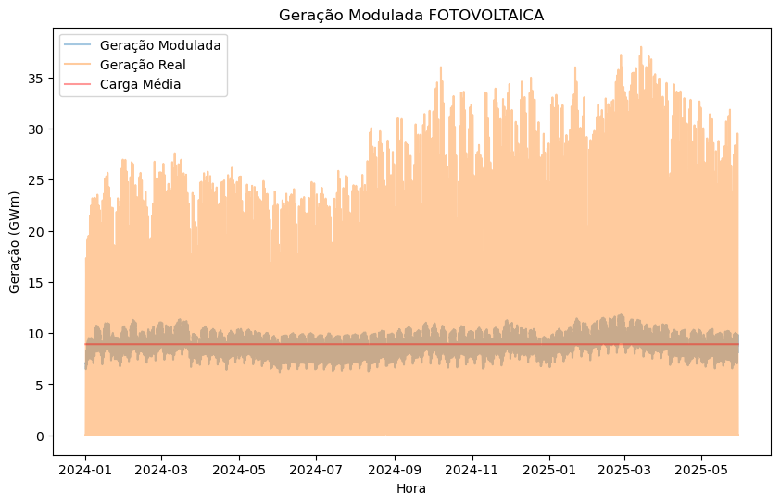
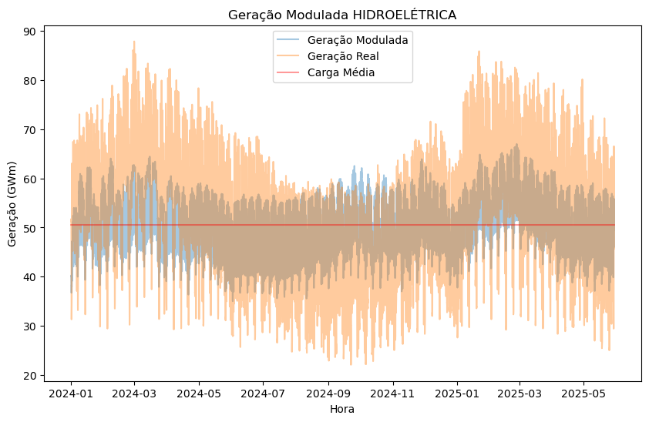
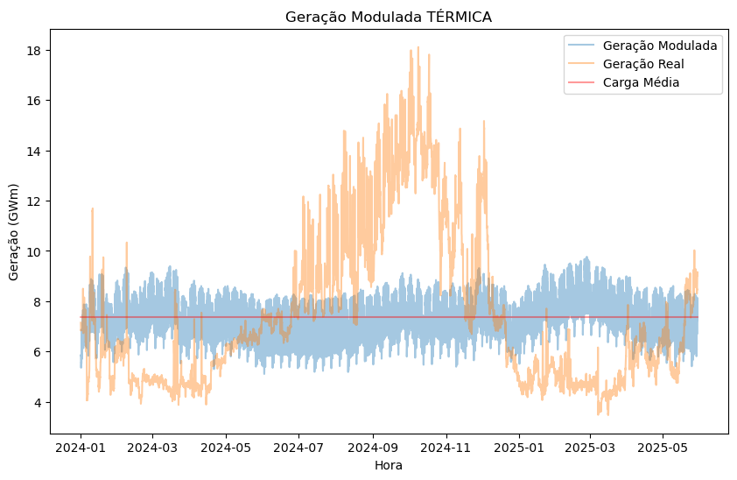
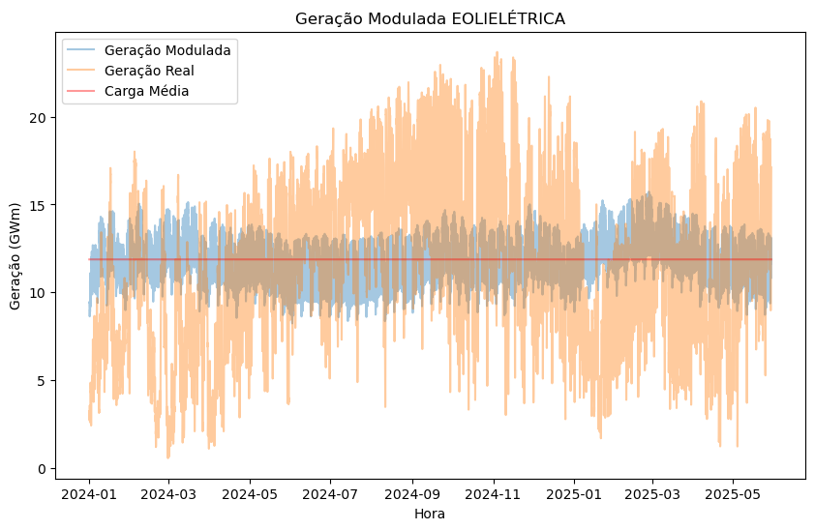
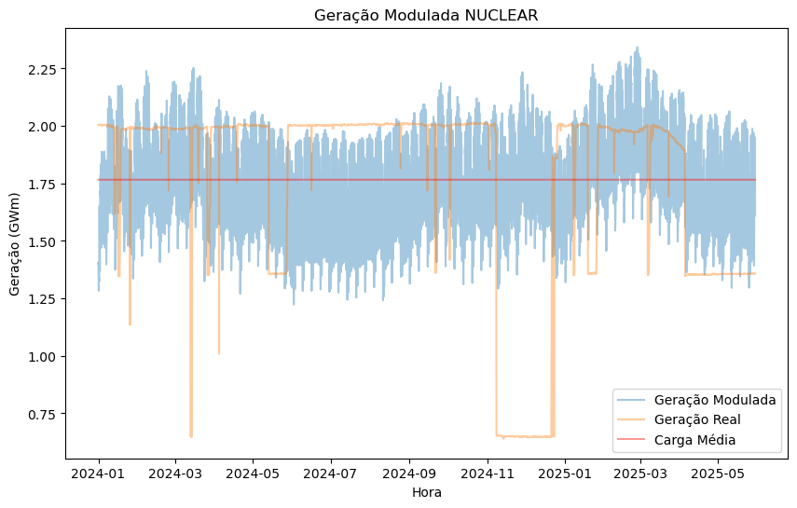
Geração Modulada

Slide 7
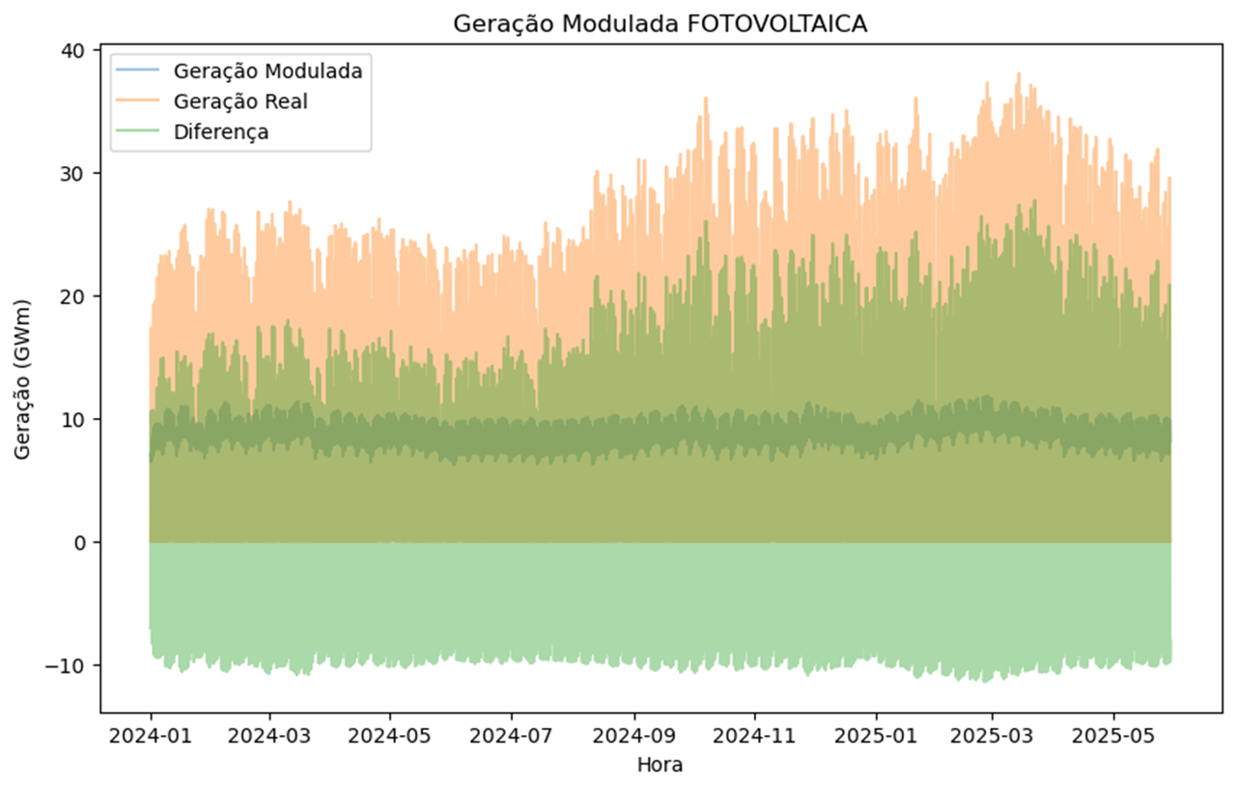
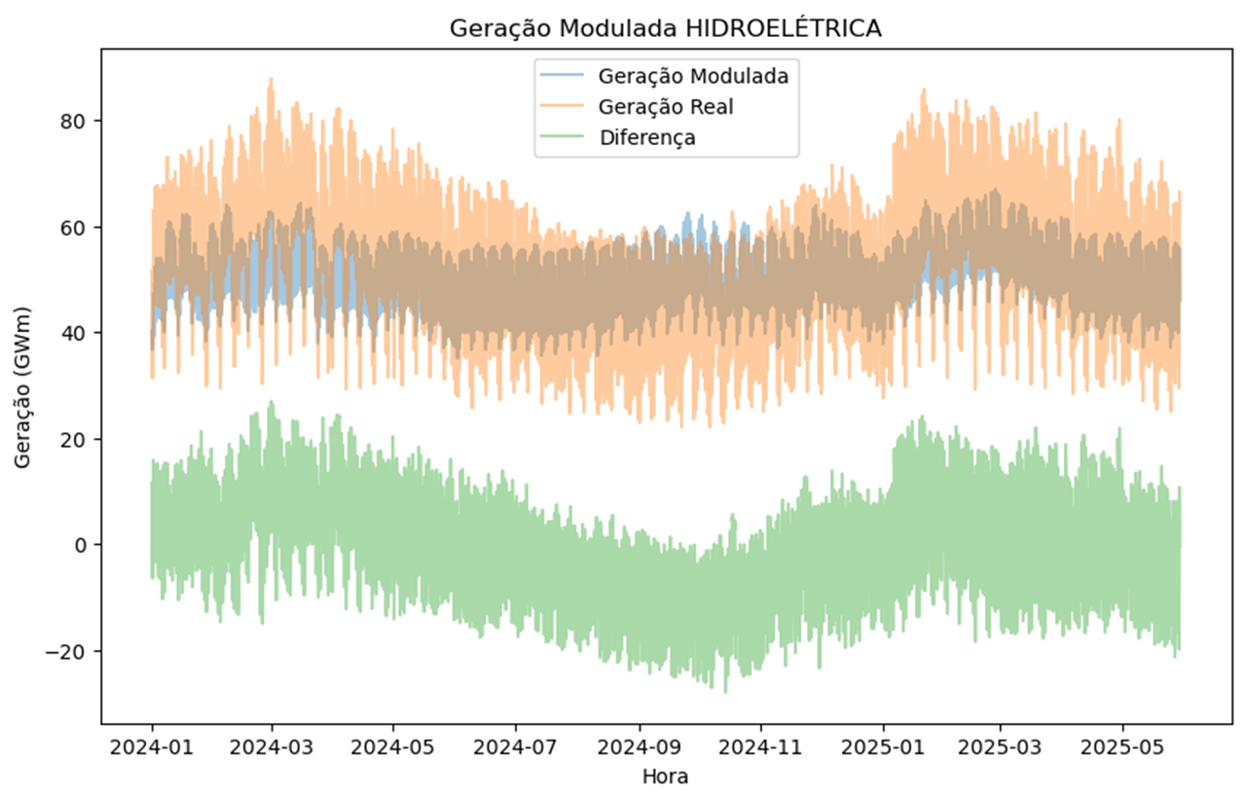
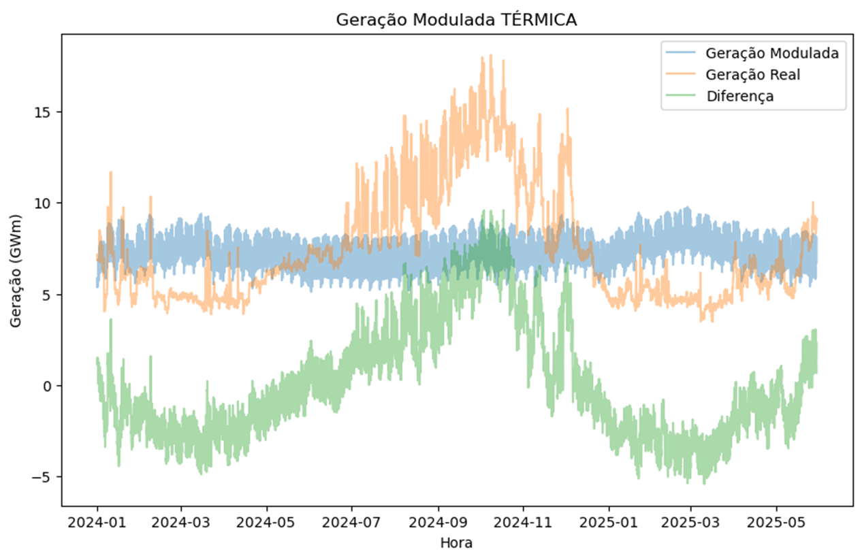
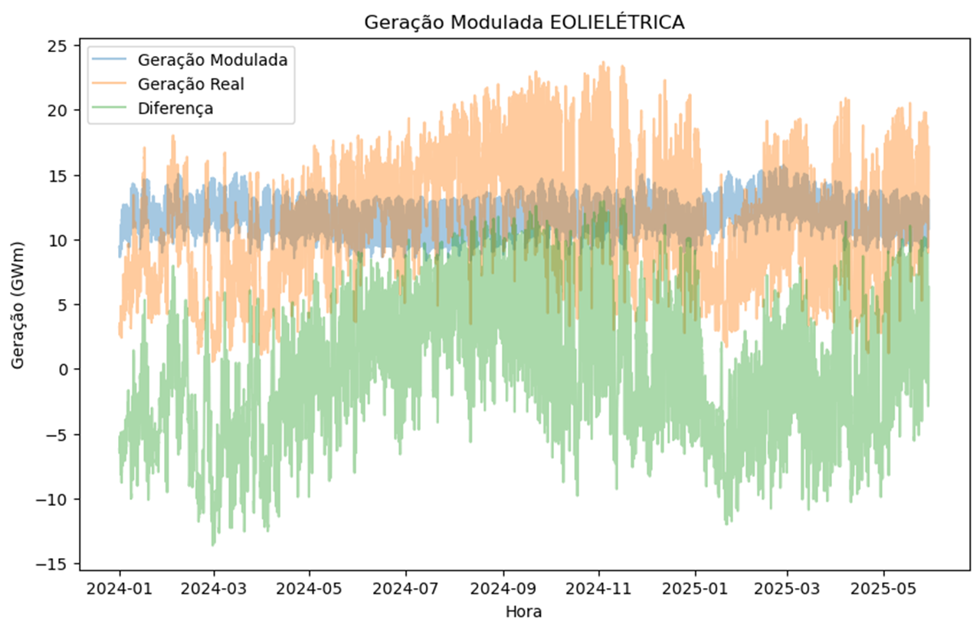
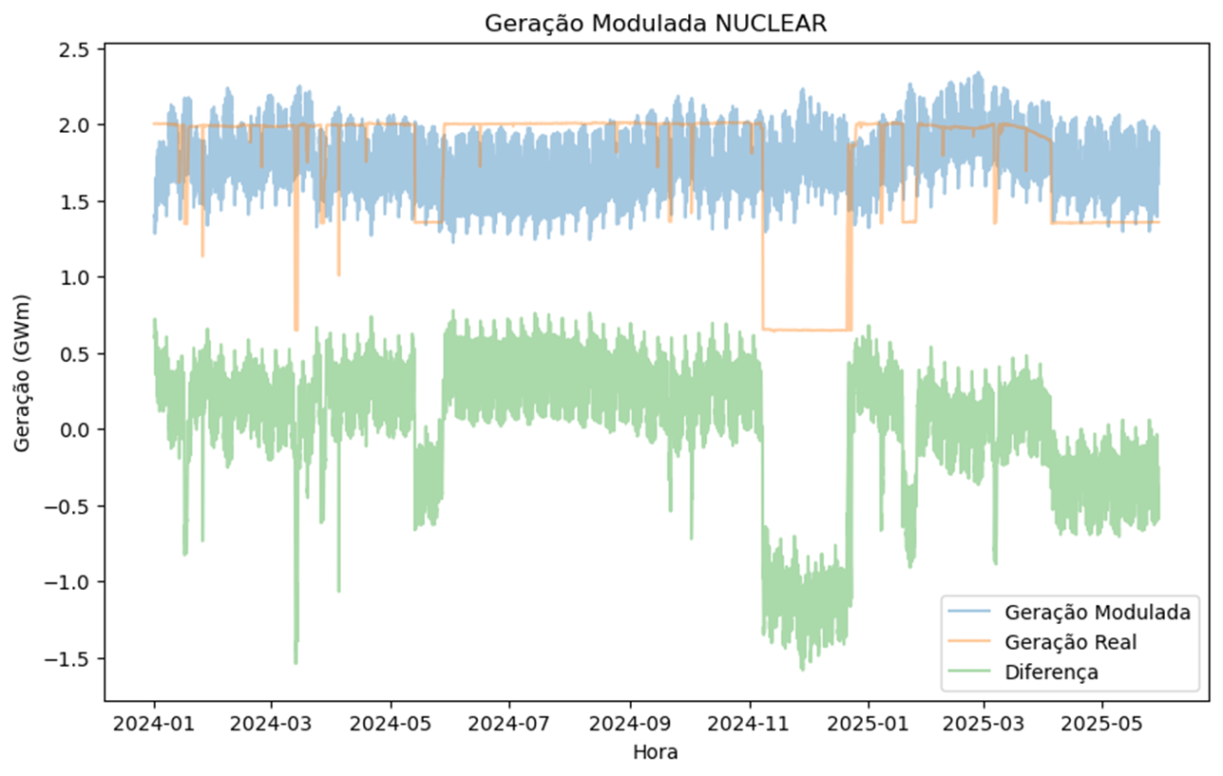
Diferença de Geração

Slide 8
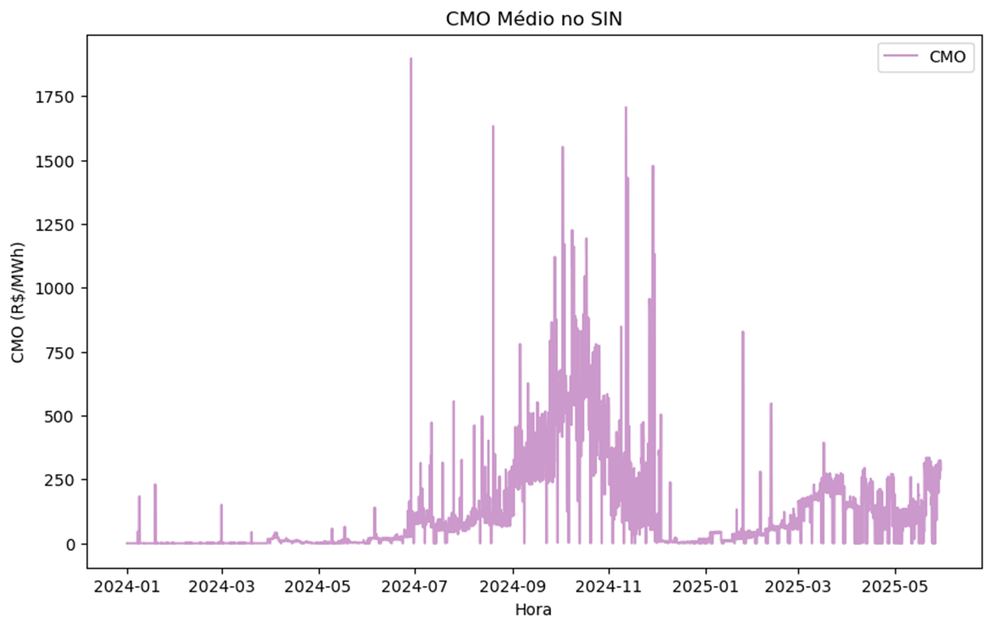
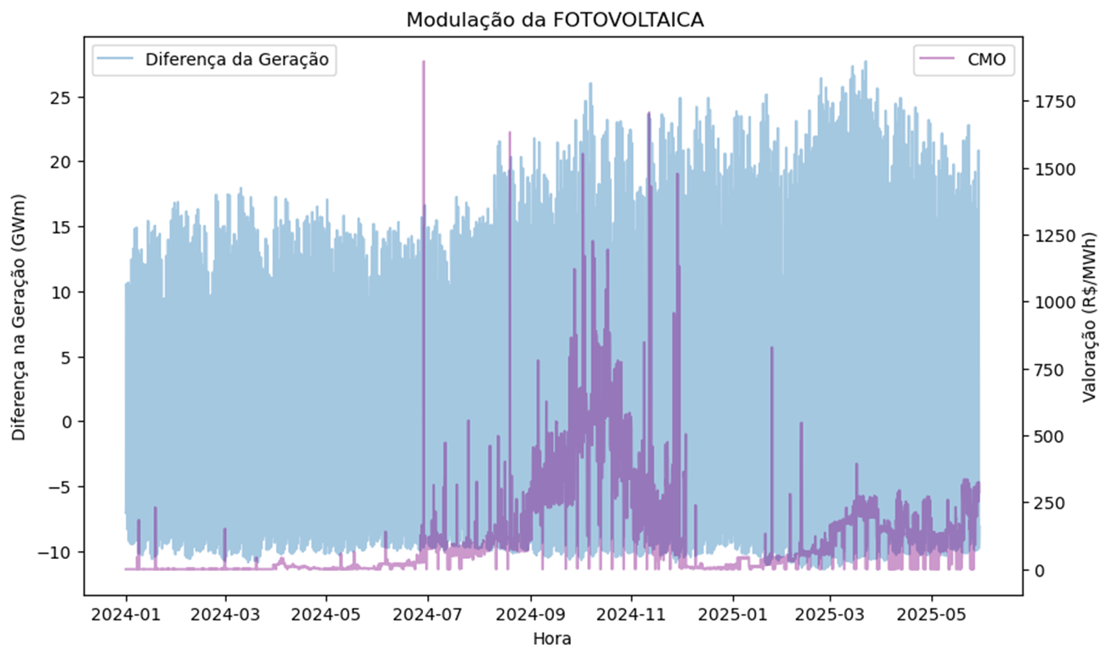
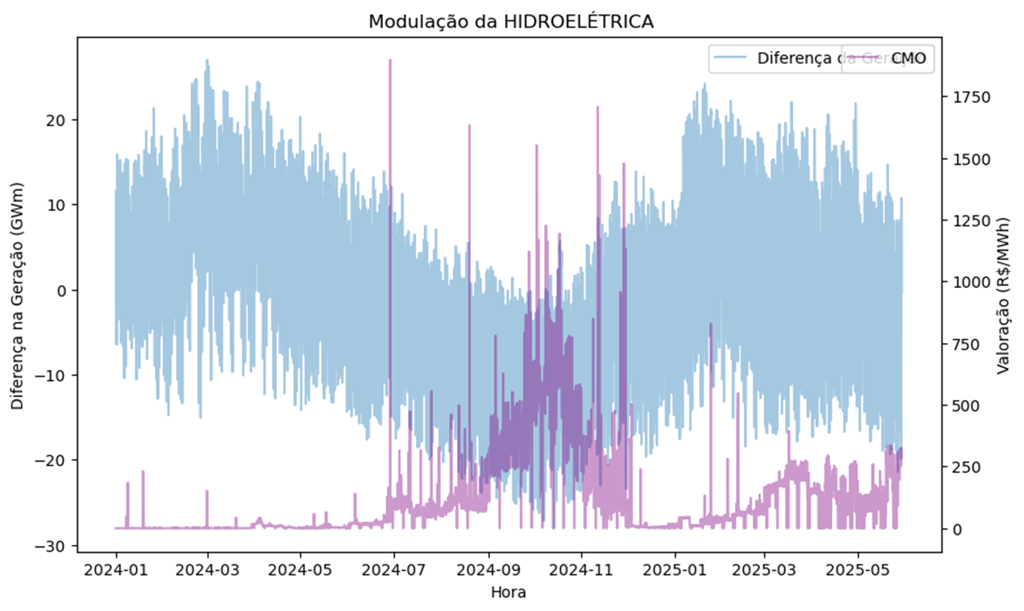
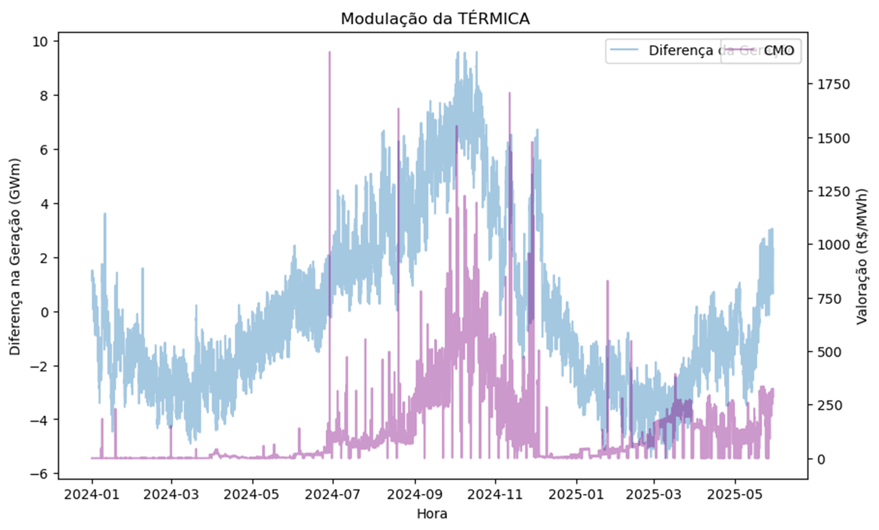
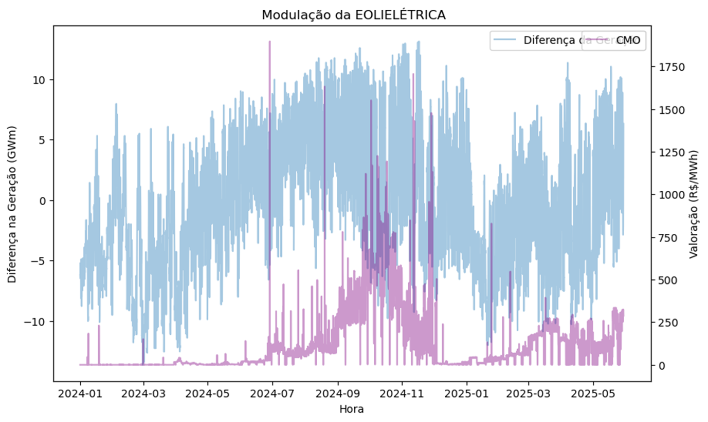
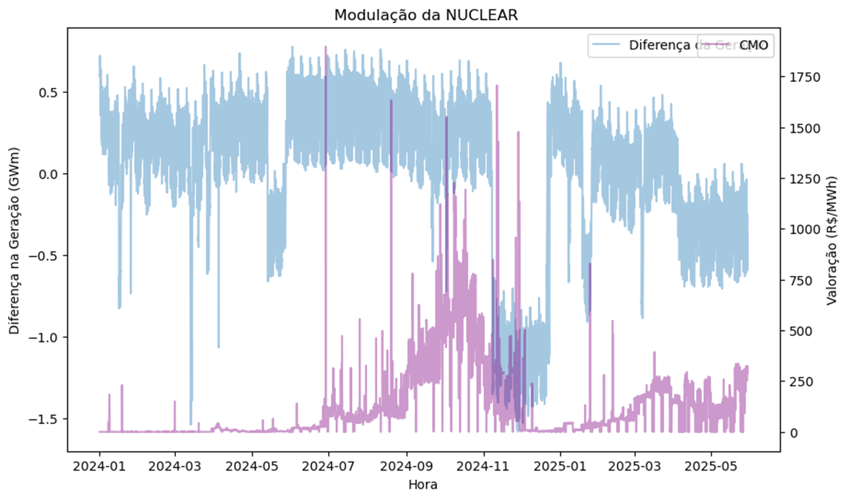
CMO para valoração

Slide 9
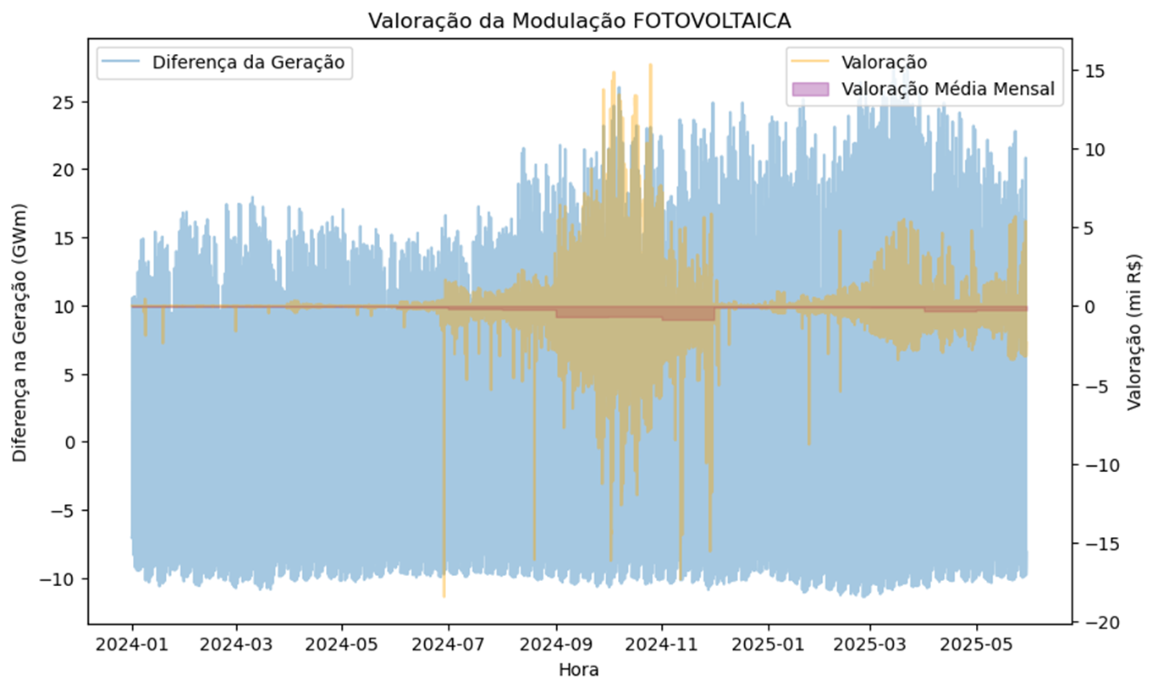
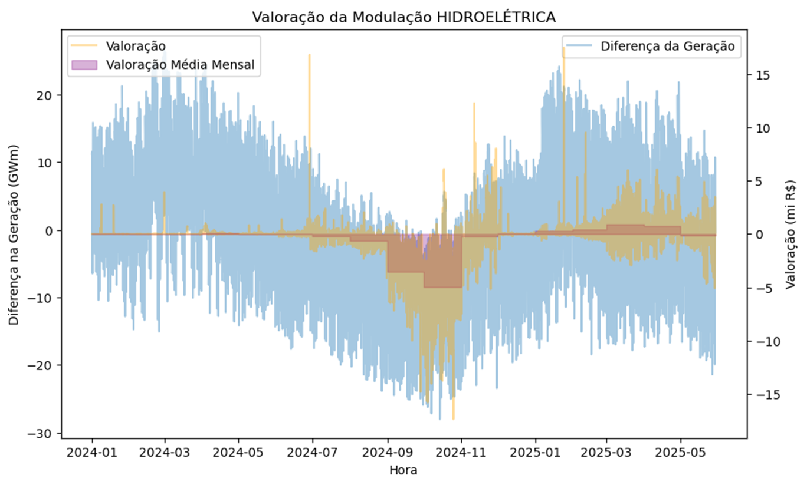
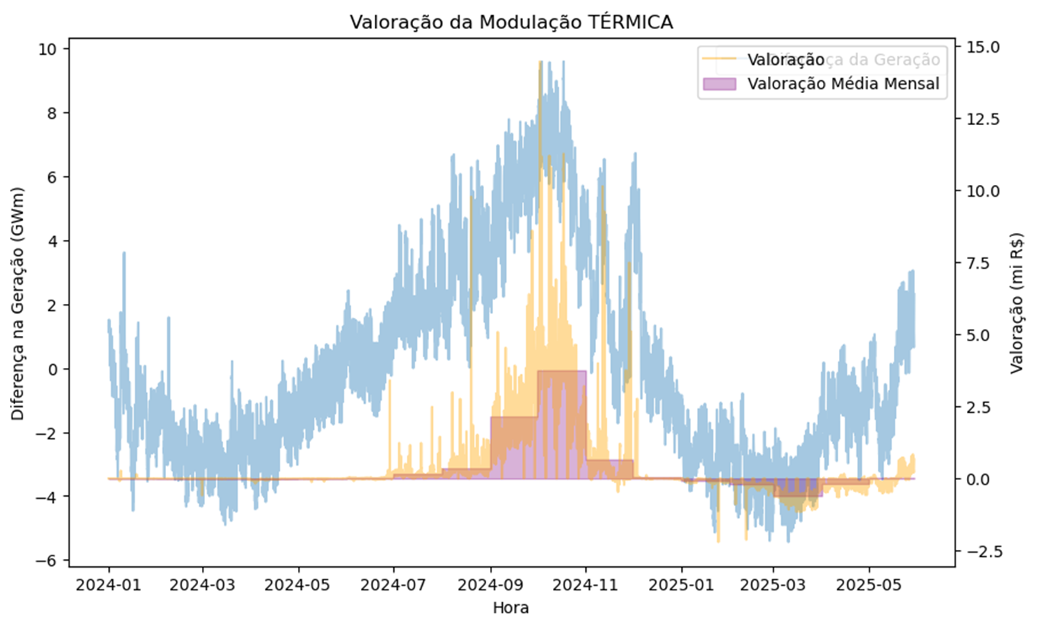
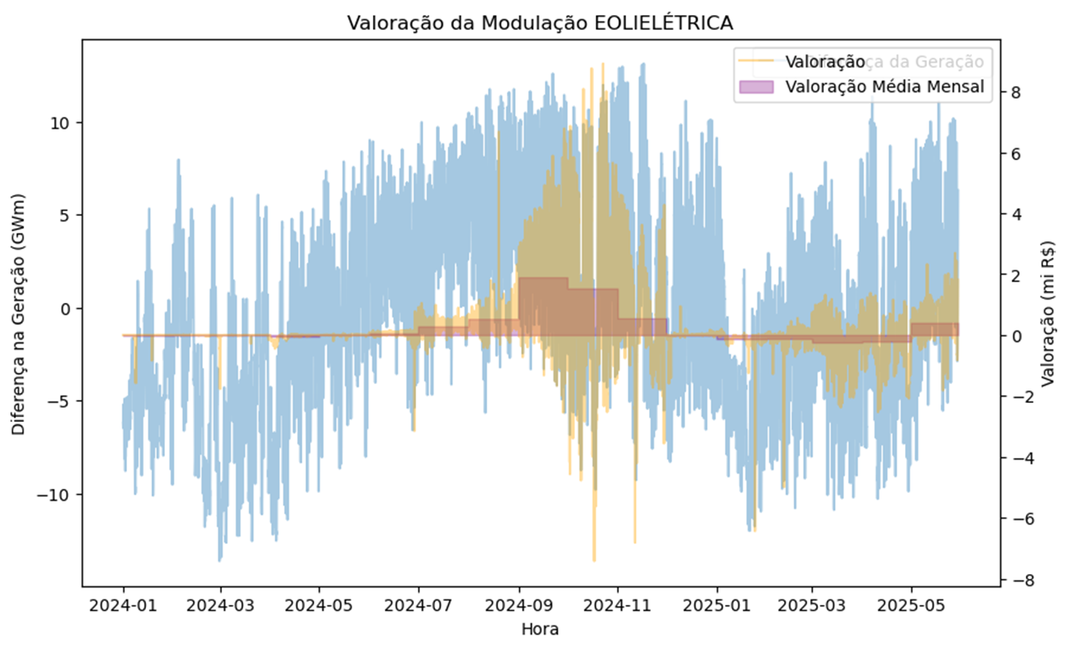
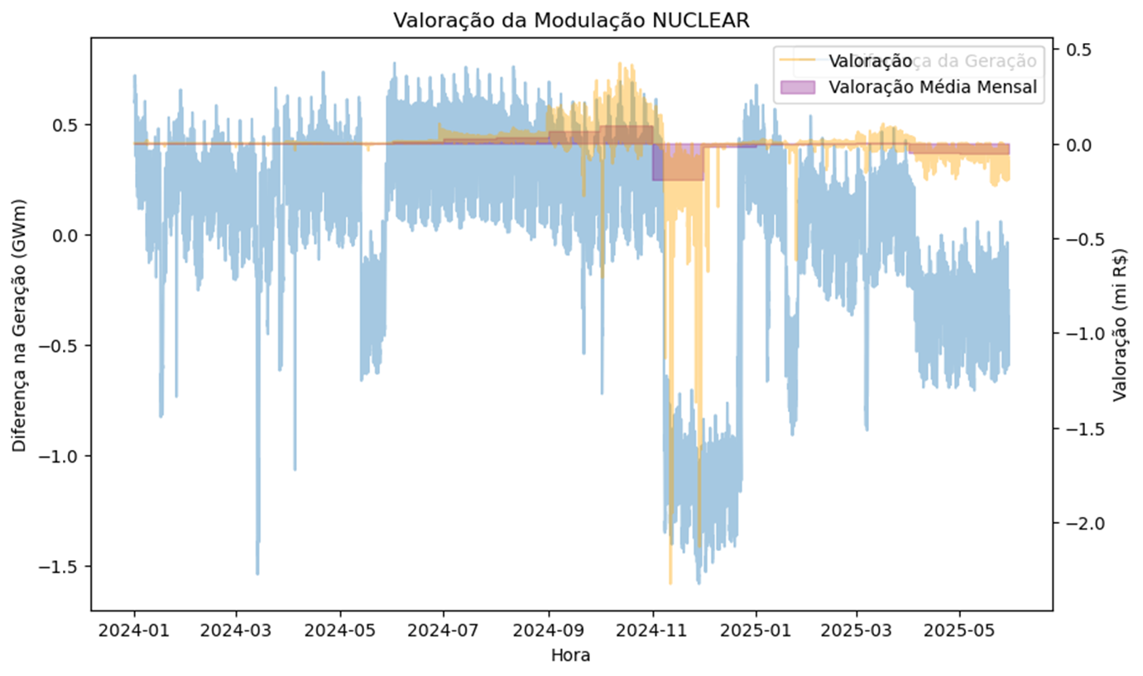
Valoração da Modulação

Slide 10
Conclusão
Resultados preliminares
Atividades Futuras
Fazer modulação em períodos menores (6 em 6 meses) e avaliar a modulação semanal (eólica e UHE)
Avaliar modulação em quarto de dia (solar)
Considerar os intercâmbios
Modular por subsistema
Adquirir dados de geração máxima e geração mínima para avaliar violações
Fonte | Modulação (bi R$)
FV | -2.700
Hidro | -5.240
Térmica | 4.460
Eólica | 3.230
Nuclear | -0.060

Slide 11


Slide 18
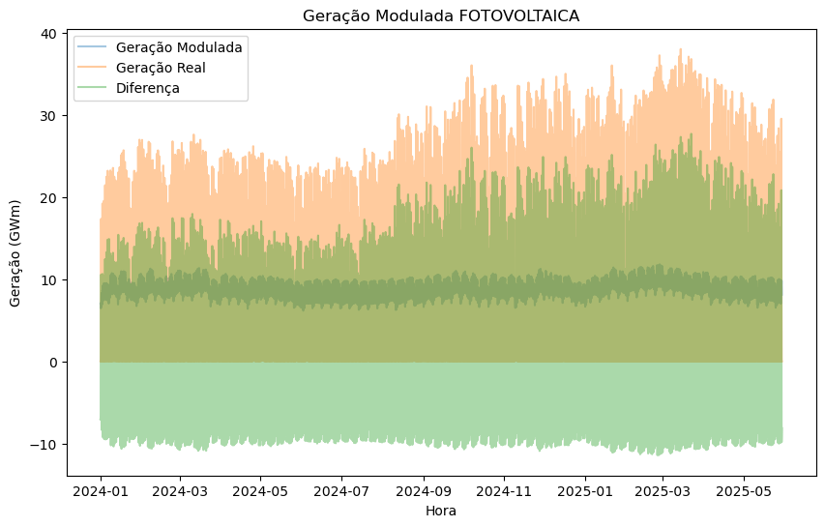

Slide 19


Slide 20

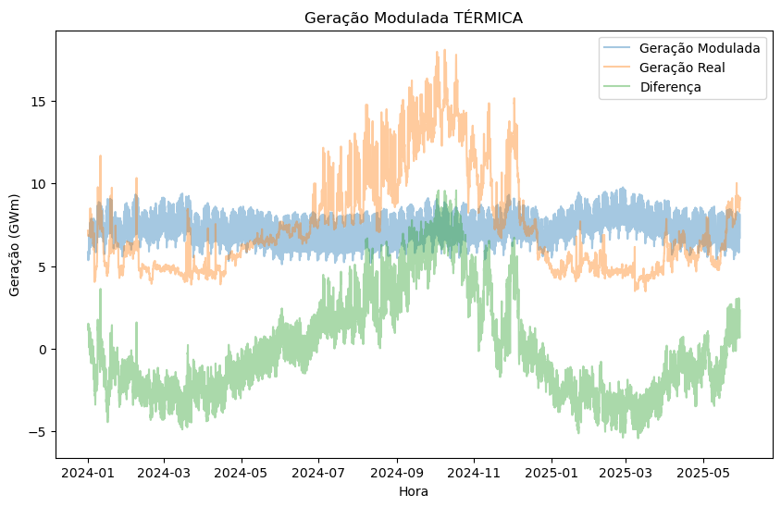

Slide 21


Slide 22


Slide 23


Slide 24


Slide 25


Slide 26


Slide 27


Slide 28


Slide 29


Slide 30
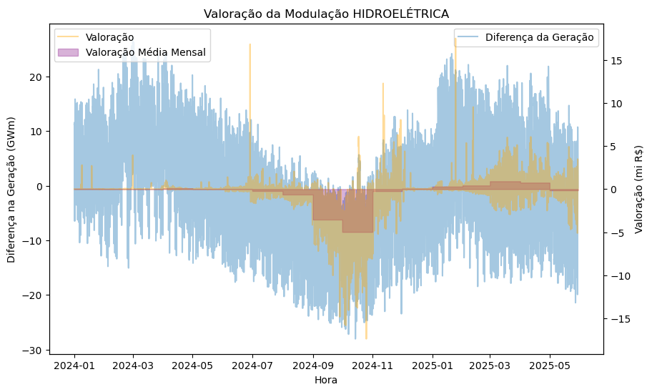

Slide 32


Slide 33
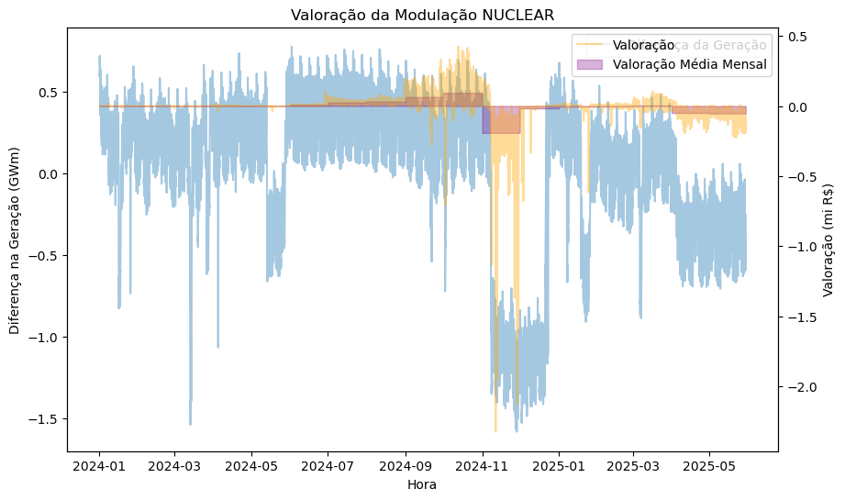

Slide 34
TÍTULO DA APRESENTAÇÃO
Subtítulo da apresentação

